Slide 1


Mise en place des services de controle à distance Open SSH&RDP
Ministère de l’Enseignement Supérieur et de la Recherche Scientifique
Institut Supérieur des Etudes Technologiques de Sfax
Réalisé par :Abbessi Sondes
Elkhechine Zaineb
Encadré par : Mr Tlili Lotfi
Année universitaire 2025 -2026

Slide 2
Plan
Introduction
Présentation du service OpenSSL
Présentation du protocole RDP
Conclusion

Slide 3
Introduction
L’administration à distance est indispensable dans les systèmes informatiques modernes. OpenSSH et RDP sont deux protocoles largement utilisés pour accéder aux machines à distance de manière sécurisée. OpenSSH permet une gestion en ligne de commande, tandis que RDP offre un accès graphique complet aux systèmes Windows.

Slide 4
I- Presentation du services Openssh
OpenSSH est une implémentation libre et open source du protocole SSH (Secure Shell). Il permet d’établir une connexion distante sécurisée entre un client et un serveur grâce au chiffrement des données, à l’authentification des utilisateurs et à la protection contre les attaques réseau. OpenSSH est largement utilisé pour l’administration à distance des systèmes, aussi bien sous Linux que sous Windows.

Slide 5
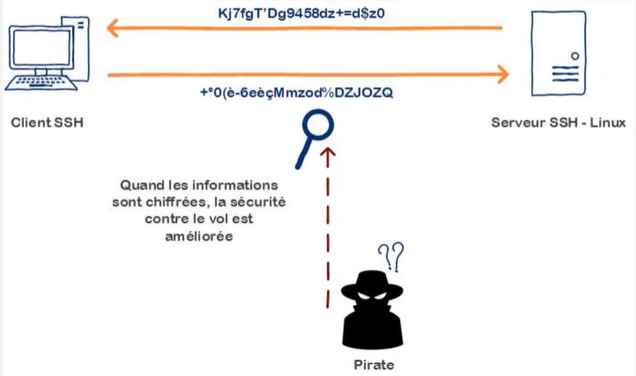
01-Fonctionement du protocole SSH
SSH apporte des fonctionnalités plus nombreuses que Telnet, au-delà de l'aspect sécurité.
port par defaut:22

Slide 6
02 - A quoi sert le openSSH ?
Administration distante et sécurisée:
Terminal distant à l'aide d'un logiciel tel que PuTTY
Administration d'un serveur (Linux/Windows), d'un switch, d'une borne Wi-Fi, etc.

Slide 7
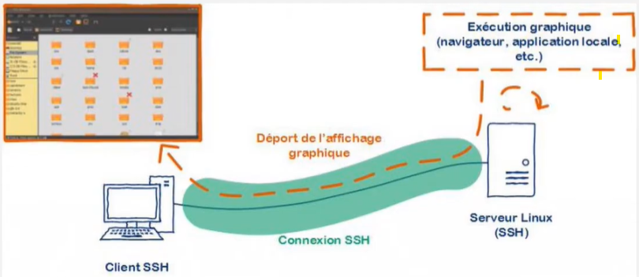
02 -A quoi sert le openSSH ?
Déport d'affichage « X11 Forwarding »
Transfert de l'image par l'intermédiaire du tunnel SSH
Utilisation du logiciel PuTTY couplé à Xming

Slide 8
02 - A quoi sert le openSSH ?
Transfert de fichier sécurisé
Une alternative sécurisée au protocole FTP et une fonctionnalité non couverte par Telnet
SCP : Secure Copy - SFTP : SSH File Transfert Protocol - SSHFS : SSH File System

Slide 9
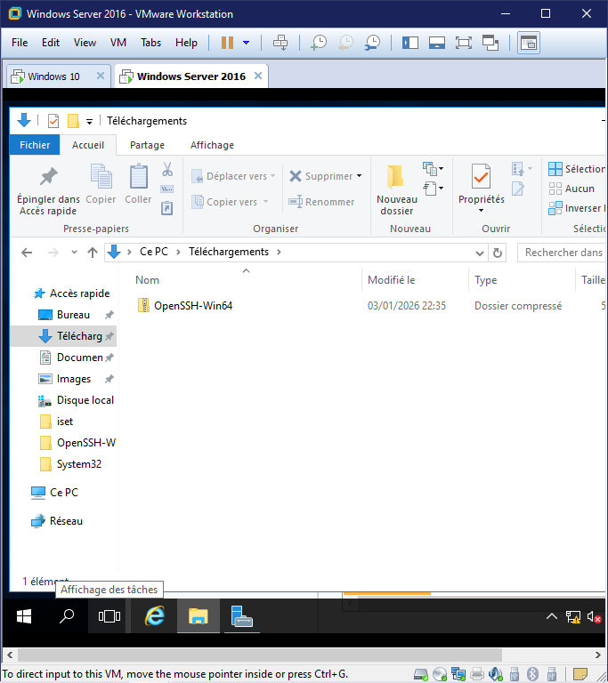
03-Installation et configuration du OpenSSH
Côté serveur
Installer le package OpenSSH compressé sur le Windows Server.

Slide 10
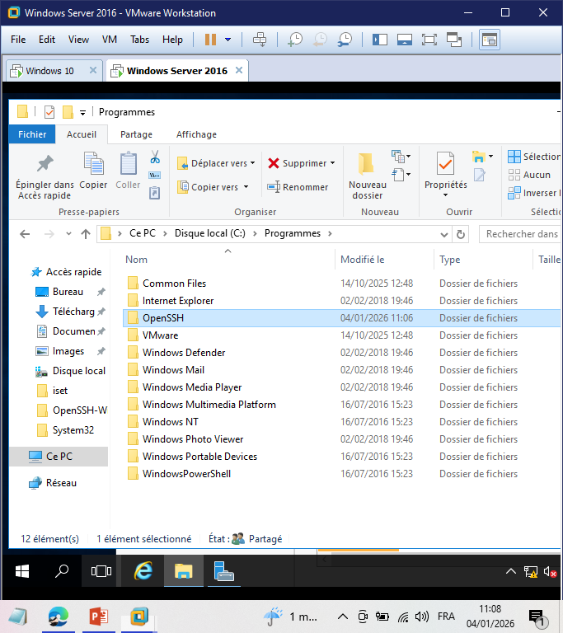
Créer le dossier OpenSSH sous C:\Program Files.

Slide 11
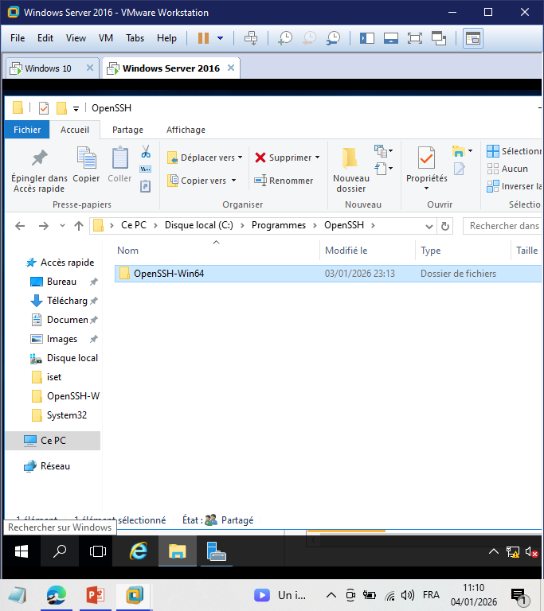
Décompresser le fichier ZIP et placer le dossier obtenu dans le répertoire OpenSSH créé.

Slide 12
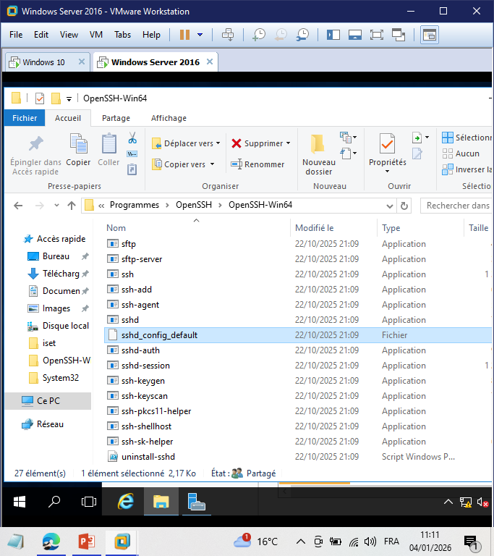
Vérification de fichier de configuration.

Slide 13
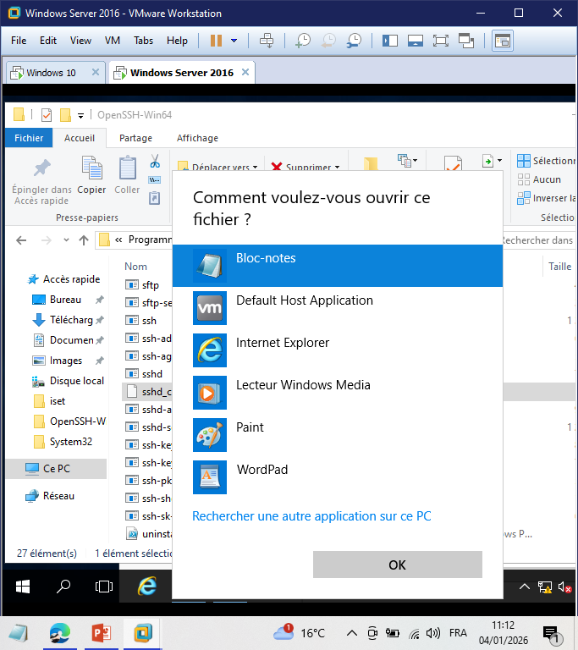

Slide 14
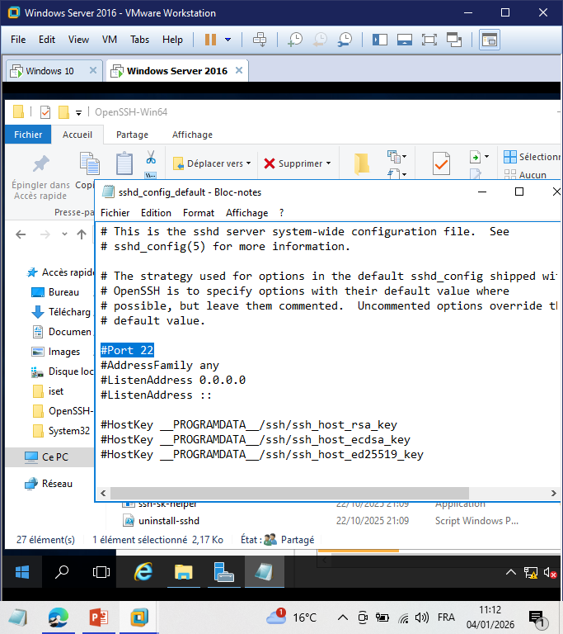
Le port 22 doit être utilisé pour les connexions SSH.

Slide 15
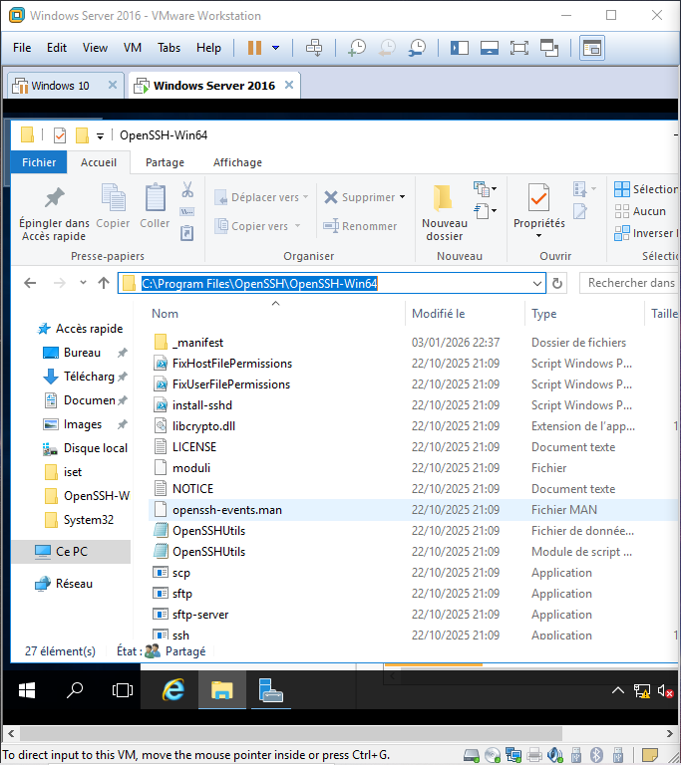
Copier le chemin d’accès du dossier OpenSSH.

Slide 16
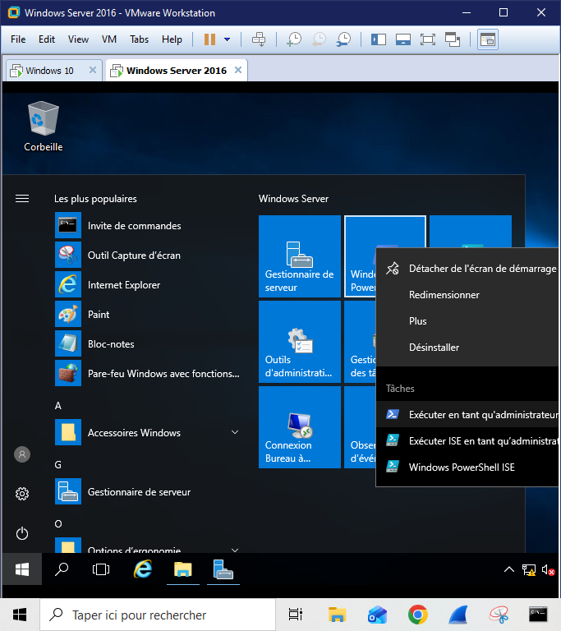
Ouvrir PowerShell en tant qu’administrateur.

Slide 17
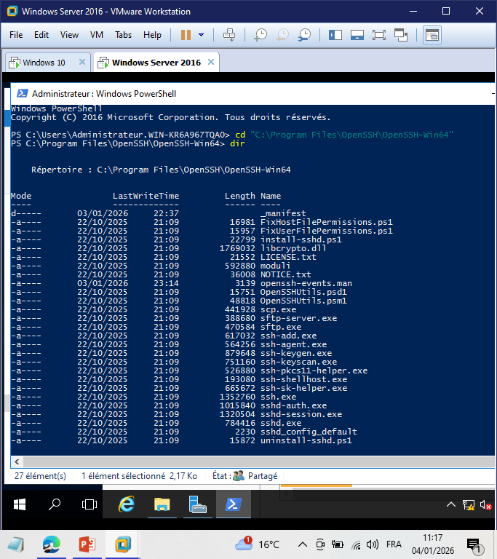
Accéder au répertoire OpenSSH et afficher le contenu du dossier.

Slide 18
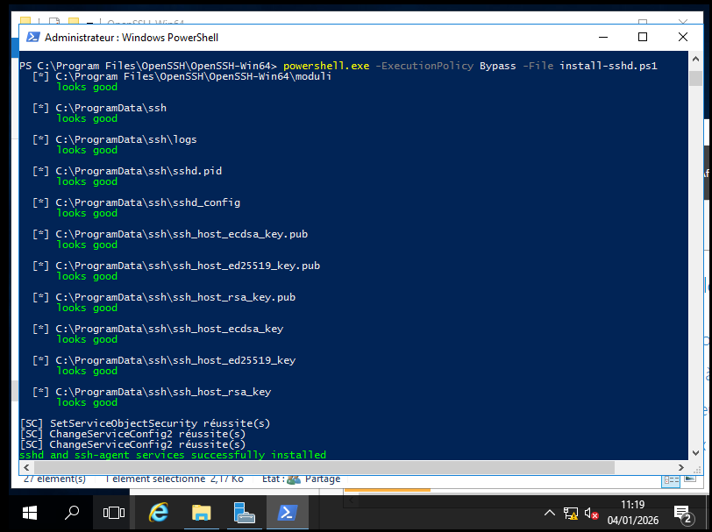
Installer et configurer le service OpenSSH (sshd) sur Windows.

Slide 19
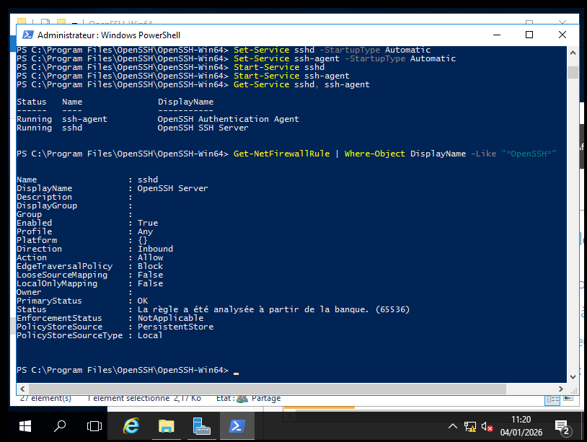
Démarrer automatiquement le service OpenSSH et vérifier qu’ils sont en cours d’exécution, puis de contrôler que la règle du pare-feu autorise les connexions SSH entrantes.

Slide 20
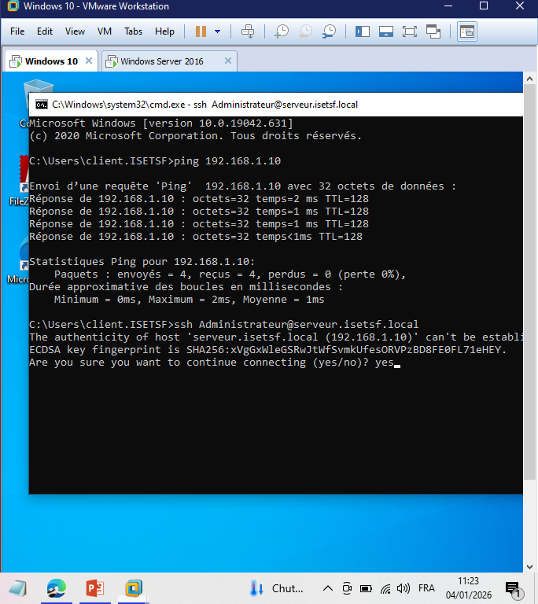
Côté client
Vérifier la connectivité entre le client et le serveur DC.
Se connecter au serveur Windows Server à distance en ligne de commande en utilisant SSH avec le compte Administrateur.

Slide 21
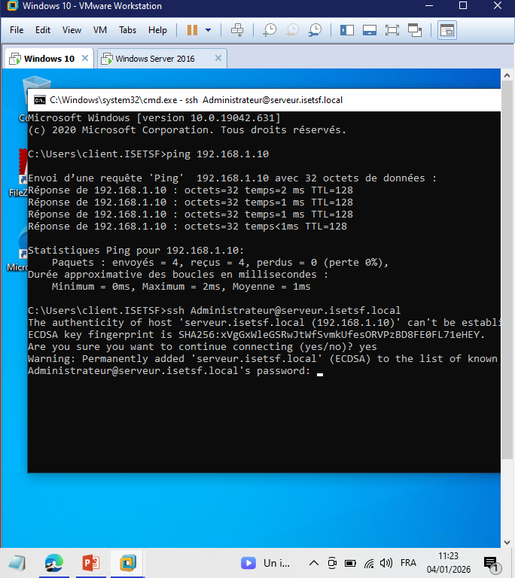
Entrer ‘ yes ‘ pour poursuivre la connexion.
Entrer le mot de passe du compte administrateur.

Slide 22
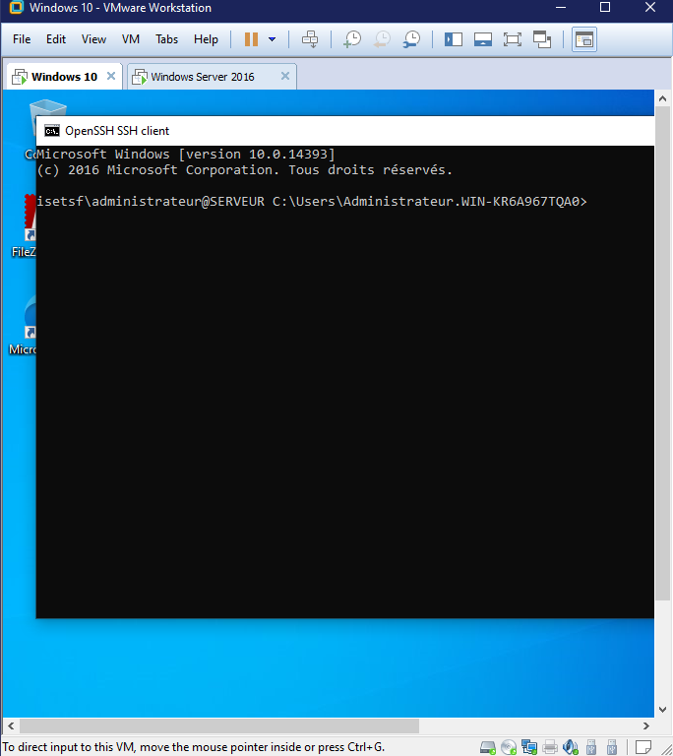
Une session SSH interactive sécurisée a été établie entre le client et le serveur contrôleur de domaine (DC).

Slide 23
II-Présentation du protocole RDP
01-Qu’est-ce que le RDP ?
RDP (Remote Desktop Protocol) est un protocole de Microsoft qui permet de se connecter à un ordinateur à distance et de l’utiliser comme si on était devant lui, via Internet ou un réseau.

Slide 24
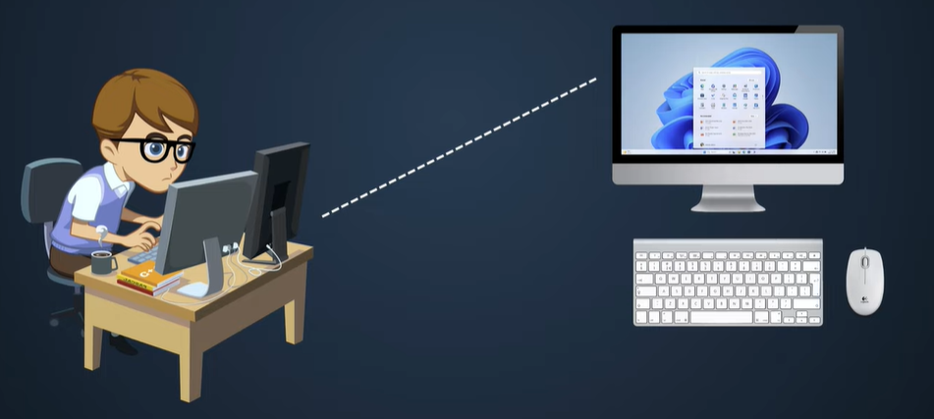
02 - A quoi sert le RDP ?
RDP permet à un utilisateur de se connecter à un autre ordinateur à distance et d'interagir avec ce dernier comme s'il était physiquement présent devant lui. Cela inclut la possibilité d'ouvrir des applications, de gérer des fichiers et de naviguer sur le système d'exploitation du PC distant.

Slide 25
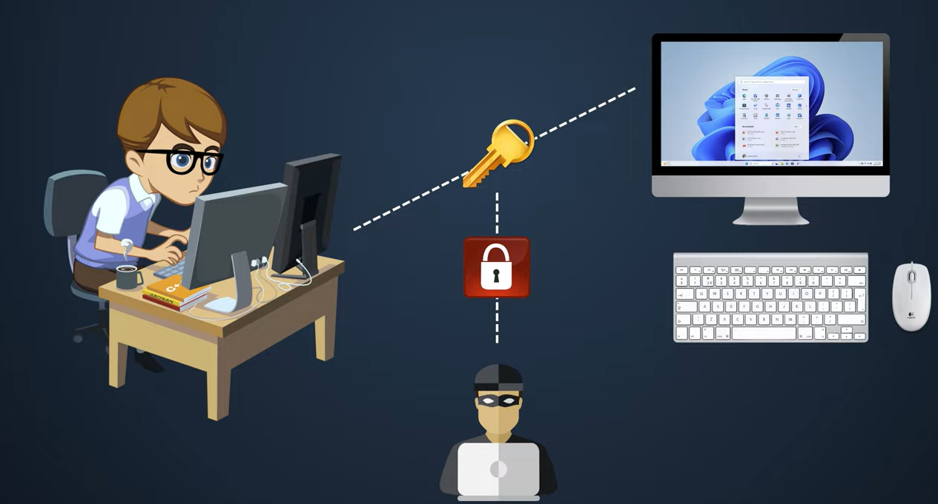
02 - A quoi sert le RDP ?
RDP inclut plusieurs mécanismes de sécurité, comme le chiffrement des données de session et l'authentification des utilisateurs, pour protéger les connexions contre les accès non autorisés et les interceptions.

Slide 26



02 - A quoi sert le RDP ?
Bien que RDP soit un protocole Microsoft, il existe des clients RDP pour différents systèmes d'exploitation, y compris Windows, macOS, Linux, iOS et Android, permettant une grande flexibilité d'utilisation.

Slide 27

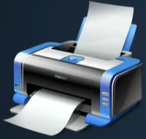

02 - A quoi sert le RDP ?
Le protocole utilise par défaut le port TCP 3389 et peut prendre en charge plusieurs sessions simultanées, la redirection des périphériques locaux comme les imprimantes et les lecteurs, le partage du presse-papiers, et la redirection audio et vidéo.

Slide 28
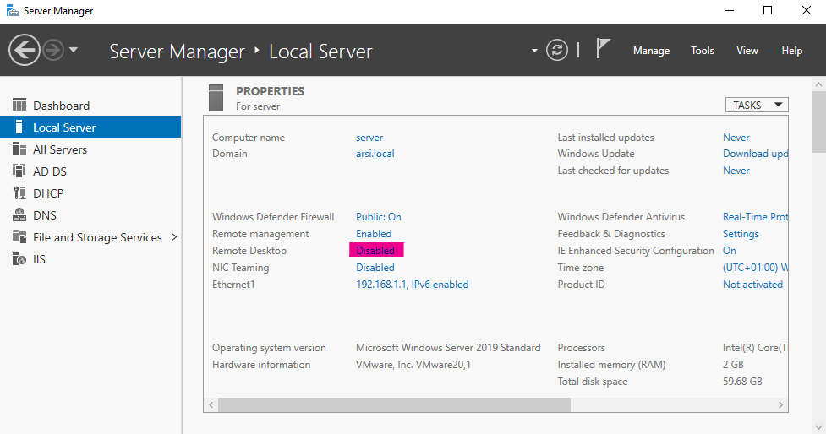
03.Installation et configurationdu RDP

Slide 29
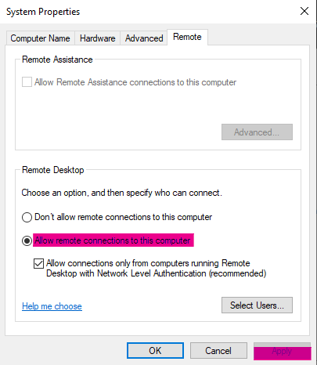
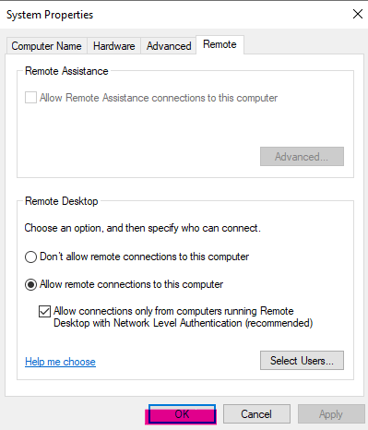
A-Activer le RDP sur Windows Server 2019

Slide 30
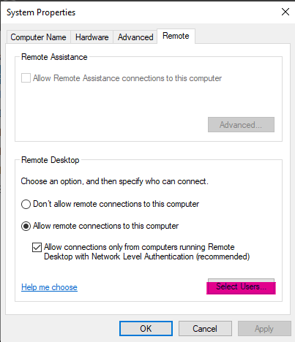
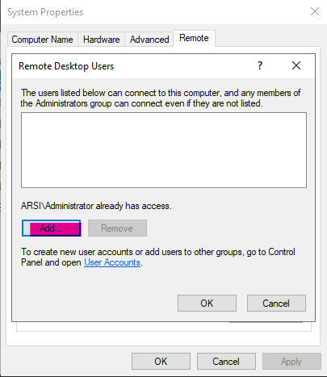
B.Ajouter un utilisateur autorisé au RDP

Slide 31
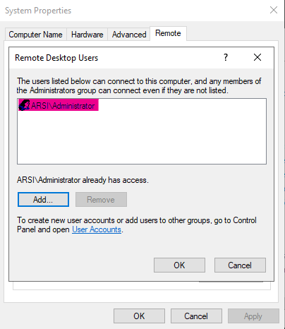
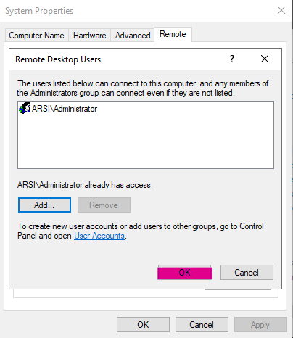
B.Ajouter un utilisateur autorisé au RDP

Slide 32
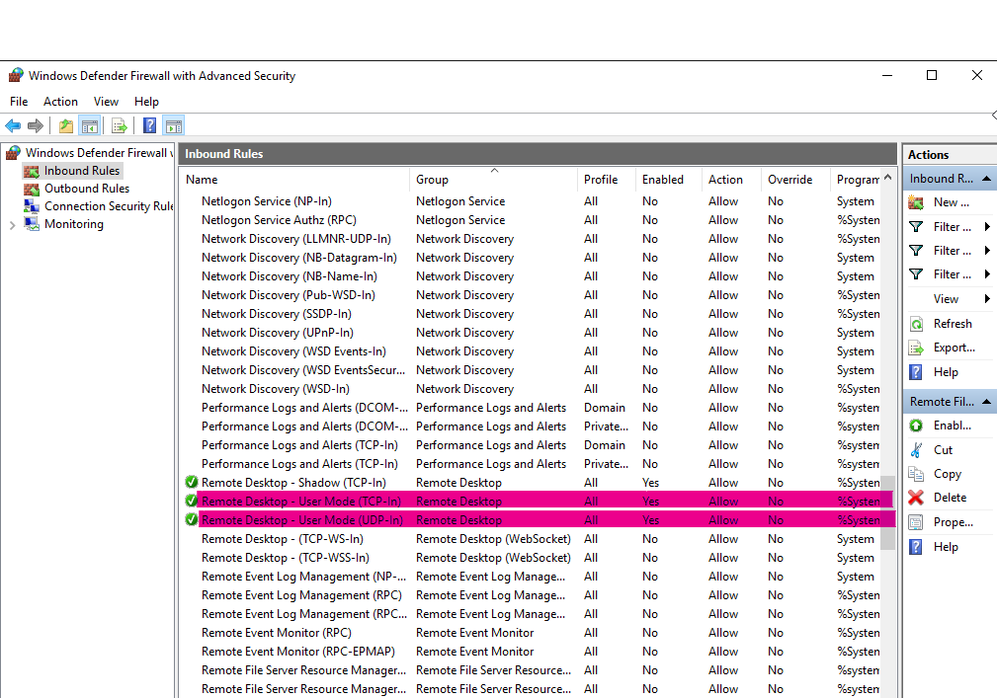
C.Vérifier le Firewall

Slide 33
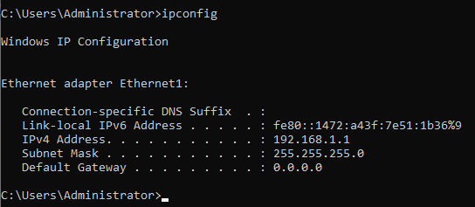
D.Vérifier l’adresse IP du serveur

Slide 34
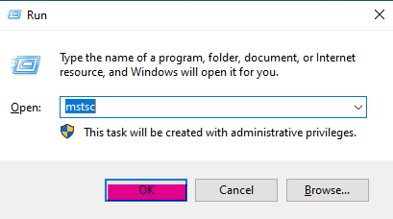
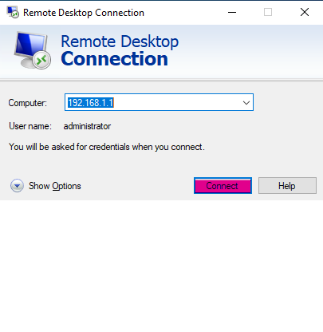
E.Tester le RDP depuis Windows 10 (Client)

Slide 35
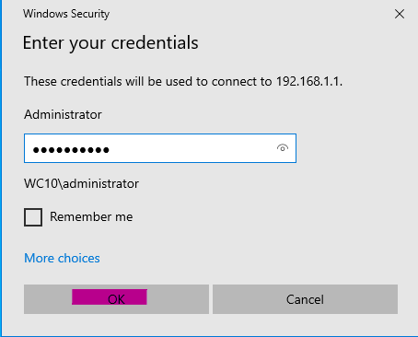
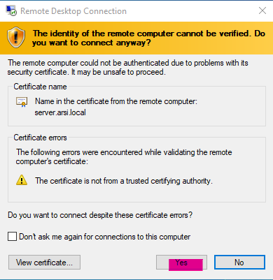
E.Tester le RDP depuis Windows 10 (Client)

Slide 36
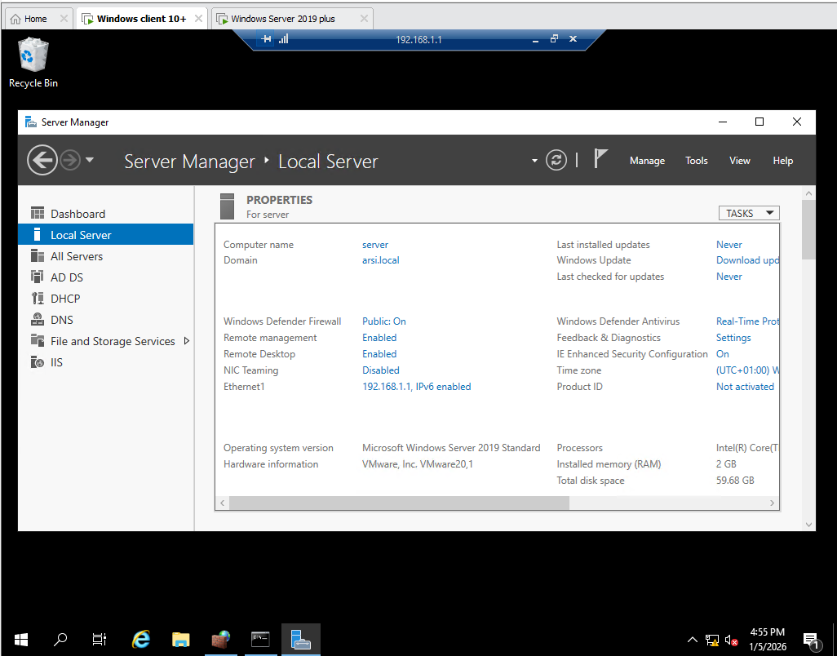
Connexion RDP reussie

Slide 37
Comparaison OpenSSL vs RDP
Critères | OpenSSH | RDP
Type | Ligne de commande | Interface graphique
Port | 22 | 3389
Sécurité | Très élevée | Élevée ( avec NLA)
Consommation réseau | Faible | Plus élevée
Usage | Admin technique | Admin visuelle

Slide 38
Conclusion
La mise en place des services de contrôle OpenSSH et RDP permet une administration distante sécurisée et efficace :
OpenSSH est idéal pour l’automatisation et la gestion avancée.
RDP est plus adapté à la gestion graphique quotidienne.

Slide 39
MERCI POUR VOTRE ATTENTION

